Slide 1
地震自救常识
博富特咨询
全面
专业
实用

Slide 2



关于博富特
博富特培训已拥有专业且强大的培训师团队-旗下培训师都拥有丰富的国际大公司生产一线及管理岗位工作经验，接受过系统的培训师培训、训练及能力评估，能够开发并讲授从高层管理到基层安全技术、技能培训等一系列课程。
我们致力于为客户提供高品质且实用性强的培训服务，为企业提供有效且针对性强的定制性培训服务，满足不同行业、不同人群的培训需求。
博富特认为：一个好的培训课程起始于一个好的设计,课程设计注重培训目的、培训对象、逻辑关系、各章节具体产出和培训方法应用等关键问题。

Slide 3

目 录
地震的基础知识
1
避震和自救常识
2
震后自救相互救助
3

Slide 4
一、地震的基础知识

Slide 5
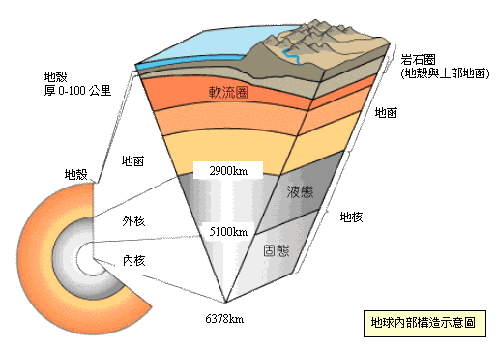
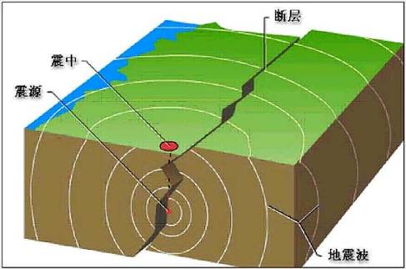
1.1 什么是地震？
地震（earthquake）:又称地动、地振动，是地壳快速释放能量过程中造成振动，期间会产生地震波的一种自然现象。全球每年发生地震约五百五十万次。地震对人类生命和财产安全构成极大威胁，为群灾之首。

Slide 6
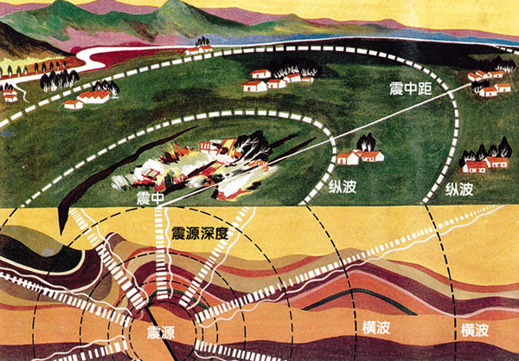
地震构造示意图

Slide 7
1.2地震波
特征 名称 | 类型 | 速度 | 特性 | 破坏性
纵波 | 推进波 （P波） | 地壳中传播速度为5．5~7千米/秒 | 它使地面发生上下振动 | 破坏性较弱
横波 | 剪切波 （S波） | 地壳中的传播速度为3.2～4.0千米/秒 | 它使地面发生前后、左右抖动 | 破坏性较强
面波 | 纵波与横波在地表相遇后激发产生的混合波 （L波） | 只能沿地表面传播 | 其波长大、振幅强 | 是造成建筑物强烈破坏的主要因素

Slide 8
1.3地震的等级
地震等级是用来表示地震大小的单位，它根据地震时地面及建筑物受影响和破坏的程度(即地震烈度)进行划分。因此，谈论地震等级就必须与地震烈度联系在一起
极微 2.0 以下很小，没感觉约每天 8,000次
甚微 2.0-2.9 人一般没感觉，设备可以记录 约每天 1,000次
微小 3.0-3.9 经常有感觉，但是很少会造成损失 估计每年49,000次
弱 4.0-4.9 室内东西摇晃出声，不太可能有大量损失。当地震强度超过4.5时，已足够让全球的地震仪监测得到。 估计每年6,200次
中 5.0-5.9 可在小区域内对设计/建造不佳的建筑物造成大量破坏，但对设计/建造优良的建筑物则只会有少量损害。 每年800次

Slide 9
强 6.0-6.9 可摧毁方圆100英里以内的居住区。 每年120次
甚强 7.0-7.9 可对更大的区域造成严重破坏。 每年18次
极强 8.0-8.9 可摧毁方圆数百英里的区域。 每年1次
超强 9.0及其以上 每20年1次
烈 度 现 象
Ⅰ度 无感，仅仪器能记录到
Ⅱ度 个别敏感的人在完全静止中有感
Ⅲ度 室内少数人在静止中有感，悬挂物轻微摆动
Ⅳ度 室内大多数人，室外少数人有感，悬挂物摆动，不稳器皿作响
Ⅴ度 室外大多数人有感，家畜不宁，门窗作响，墙壁表面出现裂纹
Ⅵ度 人站立不稳，家畜外逃，器皿翻落，简陋棚舍损坏，陡坎滑坡
Ⅶ度 房屋轻微损坏，牌坊、烟囱损坏，地表出现裂缝及喷沙冒水
Ⅷ度 房屋多有损坏，少数破坏路基塌方，地下管道破裂

Slide 10
Ⅷ度 房屋多有损坏，少数破坏路基塌方，地下管道破裂
Ⅸ度：建筑物普遍破坏－房屋大多数破坏，少数倾倒，牌坊，烟囱等崩塌，铁轨弯曲。
Ⅹ度：建筑物普遍摧毁－房屋倾倒，道路毁坏，山石大量崩塌，水面大浪扑岸。
Ⅺ度：毁灭－房屋大量倒塌，路基堤岸大段崩毁，地表产生很大变化。
Ⅻ度：山川易景－建筑物普遍毁坏，地形剧烈变化动植物遭毁灭。

Slide 11


1.4 主震和余震
主震
余震
主震震级高非常突出；
主震发生前先有一些前震出现；这种主震-余震型地震也叫前震-主震-余震型地震;最大地震所释放的能量占全序列的90%以上
余震是在主震之后接连发生的小地震。余震一般在地球内部发生主震的同一地方发生。通常的情况是一次主震发生以后，紧跟着有一系列余震，其强度一般都比主震小。余震的持续时间可达几天甚至几个月
主震震级和最大余震相差0.7～2.4级

Slide 12
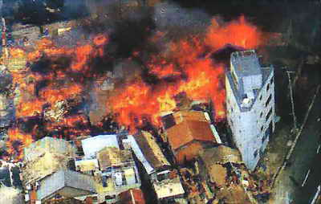
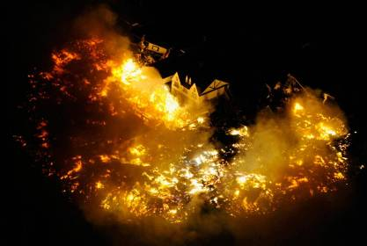
1.5 地震的次生灾害
地震灾害打破了自然界原有的平衡状态或社会正常秩序从而导致的灾害，称为地震次生灾害。如地震引起的火灾、水灾，有毒容器破坏后毒气、毒液或放射性物质等泄漏造成的灾害等。
地震造成的损失要比大火、洪水大得多，往往会使整座城市处于瘫痪，因此，一旦发生了强烈地震，很难立刻得到救援。地震时的伤亡，主要是地震引起的火灾和房屋崩塌造成的。

Slide 13
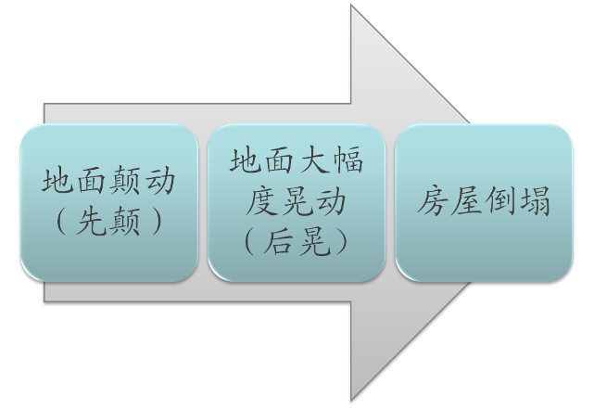
1.6 大震的预警时间
从地震开始颠动到房屋倒塌，有一定的时间差。这个时间差就叫大震的预警时间
地面颤动时间往往是逃生的最佳时间

Slide 14
1.7 地震前兆
地 震 前 预 兆 | 地下水异常 | 地下水 水位，水量，水质，水温等异常变化。天旱时井水水位上升，丰水季节水位反而下降。如 汶川地震前，四川16口井有5口井水位出现长、中、短期异常，并且随着发震时间的逼近，异常增多
 | 动植物行为异常 | 动物异常的现象有：惊恐反应，狗狂吠，鸟或昆虫惊飞。不肯进食，生活习惯变化。如唐山地震前,有人发现金鱼争着跳离水面，汶川地震前绵竹市大规模蟾蜍迁徙。5月10日，江苏泰州上万蟾蜍排队穿越马路。
 | 电磁场异常变化 | 地震前家用电器如收音机，电视机，日光灯出现异常，比如收音机失灵，日光的在震前自明。如1970年1月5日，在云南通海发生7.8级地震前，震中区有些人在收听广播电台时忽然发现收音机声量减小，声音嘈杂，特别在震前几分钟播音干脆中断。
 | 地光 | 地光是指大地震是人们用肉眼观察到的天空发光的现象。地光出现的时间大多与地震同时，但也有在震前几小时和震后短时间内看到。如唐山地震前，一些人因故连夜进城，在城外看到了明亮的蓝白色地光，于是没人贸然进城，不出10秒钟，唐山一带山崩地裂。
 | 地声 | 地震前，一小部分地震波能量传入空气变成声波而形成的声音。地声一般出现在震前几分钟、几小时、几天或更早；以临震前几分钟出现得最多。

Slide 15
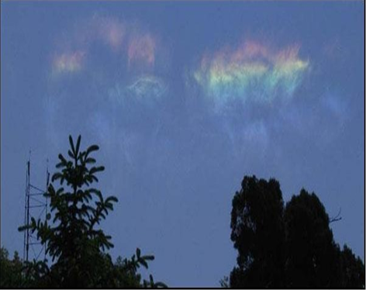
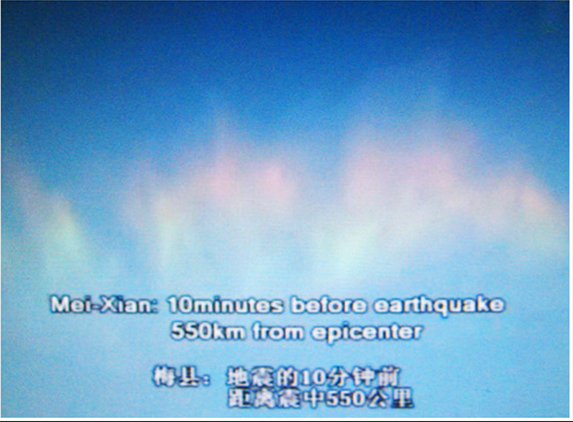
地光

Slide 16
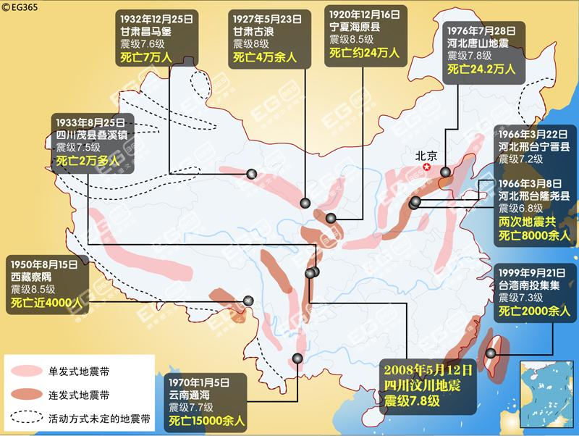
1.8 近代中国地震大地震伤亡情况

Slide 17
二、避震和自救常识

Slide 18


地震来了怎么办

Slide 19
当地震来了..人们通常第一个反应就是：
跑

Slide 20
地震中最容易倒塌的三个地方：
阳 台
楼 梯
外 墙 角
地震是对人员的威胁主要来自上方而不是地下。

Slide 21
避震
从地震发生到房屋倒塌，一般有12秒钟左右的时间。
震时是跑还是躲，多数专家认为：震时就近躲避，震后迅速撤离到安全地方，是应急避震较好的办法。避震应选择室内结实、能掩护身体的物体下（旁）、易于形成三角空间的地方，开间小、有支撑的地方，室处开阔、安全的地方。
预警时间和避震空间的存在，是人们震时能够自救求生的客观基础

Slide 22

地震中的“救命三角”
当建筑物倒塌落在物体或家俱上的屋顶
重力会撞击到这些物体，使得靠近它们
的地方留下一个空间。这个空间就是被
称作的-----“救命三角”。可称其为
避震空间

Slide 23
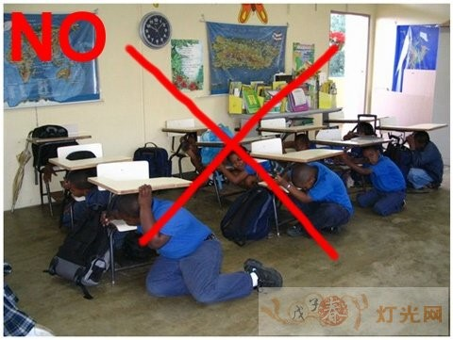
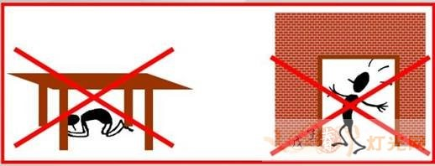
地震中的自救10项要领
当建筑物倒下时，每个只“蹲下和掩护”的人都几乎全被压死了。而那些躲到物体，如桌子，或汽车下躲避的人也总是受到了重伤或死亡。

Slide 24
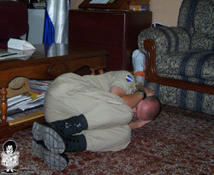
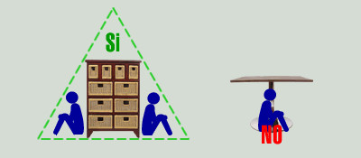
猫，狗和小孩子在遇到危险的时候，会自然地蜷缩起身体。地震时，你也应这么做。这是一种安全的本能。

Slide 25
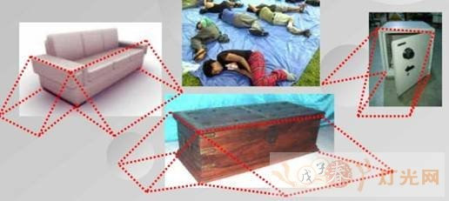
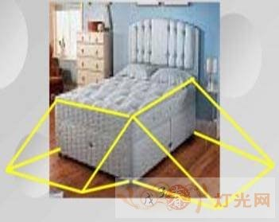
如晚上发生地震，而你正在床上，你只要简单地滚下床。床的周围便是一个安全的空间。
如地震发生，你正在看电视，不能迅速地从门或窗口逃离，那就在靠近沙发或椅子的旁边躺下，然后蜷缩起来

Slide 26
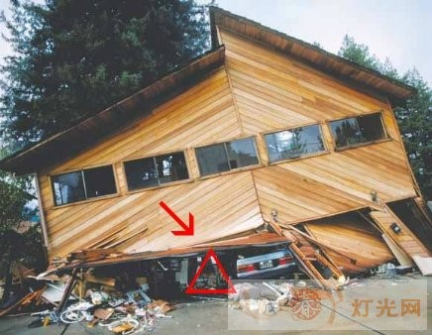
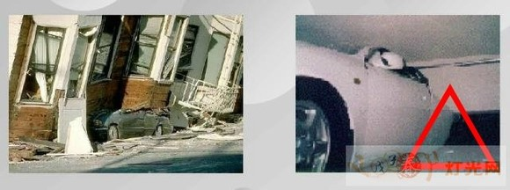
地震时，在车内的人会被路边坠落的物体砸伤简单地离开车辆，靠近车辆坐下，或躺在车边就可以了。所有被压垮的车辆旁边都有一个3英呎高的空间，除非车辆是被物体垂直落下。

Slide 27
大楼倒塌时，被发现很多人在门口死亡!这是怎么回事？如你站在门框下，当门框向前或向后倒下时，你会被头顶上的屋顶砸伤。如门框向侧面倒下，你会被压在当中.
千万不要走楼梯!因楼梯与建筑物摇晃频率不同，楼梯和大楼的结构物会不断发生个别碰撞。人在楼梯上时，会被楼梯的台阶割断，会造成很恐怖的毁伤！
在报社或办公室里堆有很多报纸的地方，通常会好些，因为报纸不受挤压。你在纸堆旁可找到一个比较大的空间。
在地震中，木质建筑物最牢固。木头具有弹性，并且与地震的力量一起移动。砖块材料则会破碎成一块块更小的砖会造成人员受伤，但是，被砖块压伤的人远比被水泥压伤的人数要少得多

Slide 28
高楼避震
高楼避震的三大策略
策略一：震时保持冷静，震后走到户外。国内外许多地震实例表面，
在地震发生的瞬间，人们在进入或离开建筑物时，被砸死
砸伤的概率最大。室内避震条件好的，首先要选择室内避震
策略二：选择合适的避震位置，根据建筑物布局和室内状况，寻找三
角空间。当躲在厨房，卫生间这个的小空间时，尽量离炉具，
煤气管道及易碎品远些。若厨房，卫生间处在建筑物的犄角旮
旯，切隔断为薄板墙时，就不要把它选择为最佳避震场所。此
外不要钻进柜子或箱子。
策略三：进水不近火，靠外不靠内。这是确保都市震灾中获救的重要原
则。免费资料关注公众号:安全生产管理；尽量靠近外墙，但不
可躲在窗户下面。

Slide 29
户外避震
在户外：要避开高大建筑物，迅速离开立交桥。远离电线高压线及化学、煤气等有毒的工厂或设施。在过桥时应紧紧抓住桥栏杆，待主震发生后即向桥头移动，正在行驶的车辆应紧急刹车。
在公共场所：如车站、剧院、教室、商店、候车室、地铁等场所的人员、切忌乱逃，要保持冷静，就地择物（排椅、柜架等物）躲避，伏而待定，然后听从指挥，有序撤离。
在有毒气的化工厂区域内要朝污染源的上风处跑，以免中毒。

Slide 30
其他地方避震
在野外应尽量避开山脚，陡崖，以防滚石和滑坡。如遇山崩，要向远离滚石前进方向的两侧跑。
避开河边，湖边，海边，以防河岸坍塌而落水，或上游水库坍塌下游涨水，或出现海啸，应迅速远离海岸线方向转移。
若地震时不要驾车进入桥梁，堤坝，隧道。一旦塌陷后果非常严重。

Slide 31
躲开避震自救误区
一，不要躲在桌子下或床下。
二，不要靠扶门柱或墙壁
三，不要盲目跳楼逃生
四，不要慌乱向外逃跑

Slide 32
三、震后自救相互救助

Slide 33
被困住了怎么办

Slide 34
如何自救
被困时，保持头脑清醒，设法将手脚挣脱出来，消除压在身上的物体，尽快捂住口鼻，防止烟尘窒息，等待求援。
想方设法支撑可能坠落的重物，若无力自救脱险时，应尽量减少体力消耗，等待救援。
避免大声呼救，用石块或铁具等敲击物体来外界联系，保存体力，延长生命。
消除恐惧心理，相信自己有坚定的生存毅力，相信一定可以脱离险地。

Slide 35
伤情的自我处理
不要堵塞头部外伤出现的耳漏鼻漏。
锐物刺入胸部时不要拔出。
肠子外露不要往回塞不要。
不要用泥土糊皮肤破损出血处。
身体被砸后不要“轻举妄动”。
外伤大出血要及时按住动脉。

Slide 36
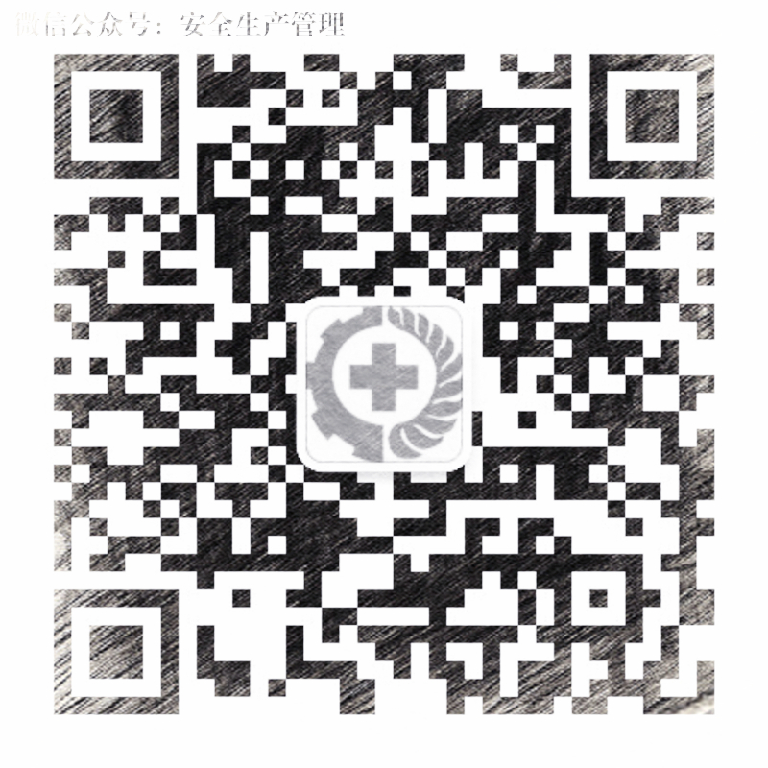
存活率与时间的关系
唐山大地震统计资料
被埋压人员能否得到迅速、及时抢救，对于减少震灾死亡意义重大，对埋压者来说，时间就是生命。

Slide 37
相互救助
1 注意听被困人员的呼喊、呻吟、敲击声。
2 根据房屋结构，确定被困人员的位置，再行抢救，以防止意外伤亡。
3 先抢救建筑物边沿瓦砾中的幸存者，及时抢救那些容易获救的幸存者，以扩大互救队伍。
4 外援抢救队伍应当首先抢救那些容易获救的是医院、学校、旅社、招待所等人员密集的地方。

Slide 38
相互救助
5 救援需讲究方法。首先应使头部暴露。迅速清除口鼻内尘土，防止窒息，再行抢救，不可用利器刨挖。
6 对于埋压废虚中时间较长的幸存者，首先应输送饮料，然后边挖边支撑，注意保护幸存者的眼睛。
7 对于颈椎和腰椎受伤的人，施救时切忌生拉硬抬。
8 对于那些一息尚存的危重伤员，应尽可能在现场进行救治，然后迅速送往医院和医疗点。

Slide 39

地震三字经
地震来，忌外跑
三角地，就近找;
家首先，卫生间
次安全，厨房间
第三名，承重墙
第四名，实木(铁制)床。
办公室，君莫忘，
最安全，电梯旁，
混凝土，有保障；
次安全，柱子旁，
材质好，承重强；
第三名，卫生间；
第四名，桌椅旁。
不近火，靠近水
若被困，敲管道。

Slide 40


感谢聆听
资源整合，产品服务
↓↓↓
公司官网 | http://www.bofety.com/
如需进一步沟通
↓↓↓
联系我们 | 15250014332 / 0512-68637852
扫码关注我们
获取第一手安全资讯
微信公众号
抖音

